Slide 1
铅笔尺寸测量视觉方案（2D）
推动机器视觉无所不在的存在
视觉小百科

Slide 2
目录
项目描述
项目验证
1
2
2
目录
目录
目录
3
配置清单
3
4
逻辑流程
4
评估结果&注意事项
5
6
售后服务

Slide 3

一、项目描述
●产品名称：铅笔
●测量内容：长度
●产品材质：木质
●产品颜色：多种
●最大工作距离(mm)：2200
●最小工作距离(mm)：10
●检测区域(mm*mm)：300.0 * 150.0
●来料方式：传送带
●测量精度要求(mm)：1
●检测节拍(pcs/min)：100
●检测时产品运动速度(m/s)：2
●工作距离(mm)：539
方案布局图

Slide 4

二、项目验证
参数名称 | 参数值
面阵相机型号 | MV-CU004-10GC
面阵相机类型 | 面阵相机
相机接口类型 | GigE
相机像素 | 720 * 540
镜头型号 | MH0828SP
镜头品牌 | 大华/dahua
镜头焦距 | 8mm
镜头接口 | C
A(工作距离) = 539mm, B(视野宽度) = 165mm, C(视野长度) = 330mm
视野图

Slide 5

三、配置清单
系
统
构
成

Slide 6

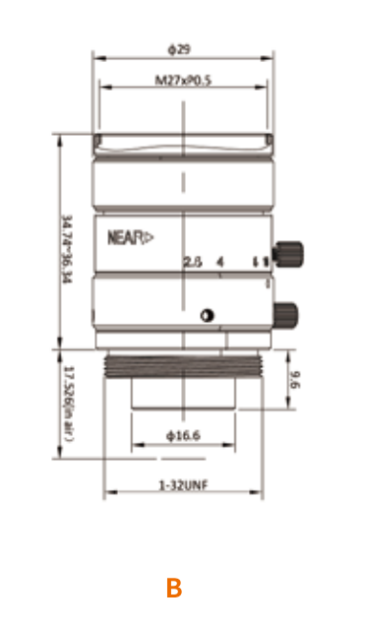
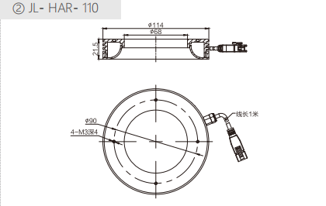
三、配置清单
相机尺寸图
光源尺寸图
镜头尺寸图

Slide 7
三、配置清单
序号 | 名称 | 型号 | 单位 | 数量 | 厂家
1 | 面阵相机 | MV-CU004-10GC | 台 | 1 | 海康威视/hikvision
2 | 镜头 | MH0828SP | 个 | 1 | 大华/dahua
3 | 光源 | JL-HAR-110 | 个 | 1 | 嘉励/jiali
4 | 工控机 | - | 台 | 1 | -
5 | 显示器 | - | 台 | 1 | -
6 | 软件 | Vision Master | 套 | 1 | 海康威视/hikvision

Slide 8
四、逻辑流程
逻辑流程
├── 图像采集
│ ├── 相机参数设置
│ │ ├── 设置相机触发模式为外部触发，同步传送带运动
│ │ ├── 调整曝光时间以适应2m/s运动速度，避免图像模糊
│ │ └── 配置ROI区域为300×150mm检测范围
│ └── 光源控制
│ ├── 启用背光照明以增强铅笔轮廓对比度
│ └── 设置光源亮度为自动调节模式适应多种颜色
├── 预处理
│ ├── 图像滤波
│ │ └── 使用中值滤波消除运动噪声
│ ├── 图像二值化
│ │ ├── 采用自适应阈值分割铅笔与背景
│ │ └── 设置灰度范围排除环境杂光干扰
│ └── 几何变换
│ └── 应用仿射变换校正传送带运动导致的透视畸变
├── 铅笔长度检测
│ ├── BLOB分析
│ │ ├── 启用面积筛选过滤非铅笔物体（面积范围：30000-80000像素）
│ │ ├── 开启圆形度筛选排除异形干扰物（圆形度>0.8）
│ │ └── 输出质心坐标用于后续定位
│ ├── 直线查找
│ │ ├── 设置ROI范围覆盖铅笔可能位置
│ │ ├── 配置边缘极性为"从黑到白"匹配木质铅笔轮廓

Slide 9
四、逻辑流程
│ │ └── 启用角度归一化处理倾斜铅笔
│ └── 线线测量
│ ├── 订阅BLOB分析输出的质心坐标作为测量基准点
│ ├── 设置测量方向与铅笔轴线对齐（角度容差±5°）
│ └── 配置亚像素精度测量（精度0.1像素）
├── 结果处理
│ ├── 条件检测
│ │ ├── 设置长度公差范围（299-301mm）
│ │ └── 输出OK/NG状态信号
│ └── 格式化
│ ├── 将测量结果转换为字符串格式
│ └── 添加产品批次信息与时间戳
├── 通信处理
│ ├── 发送数据
│ │ ├── 配置TCP/IP协议与PLC通信
│ │ ├── 设置数据格式为"长度:XX.XXmm, 状态:OK/NG"
│ │ └── 启用连续发送模式匹配100pcs/min节拍
│ └── 相机IO控制
│ ├── 绑定OK/NG信号到相机IO输出
│ └── 设置电平持续时间为50ms触发机械分拣装置
└── 统计处理
├── 数据集合
│ ├── 按批次收集长度测量数据（最大存储1000条）
│ └── 计算CPK值监控过程能力
└── 文本保存
├── 配置CSV格式存储历史数据
├── 设置存储路径为"D:\PencilInspection\Logs"
└── 启用按日期自动创建文件夹功能

Slide 10
五、评估结果&注意事项
05 评估结果 & 注意事项
现场环境
相机安装
物料一致性
风险点：环境光线波动可能导致木质铅笔轮廓识别偏差
解决方案：采用背光+环形光源组合，启用光源自动亮度补偿功能
风险点：539mm长焦距易受机械振动导致图像模糊
解决方案：安装相机支架与传送带框架刚性连接，并加装防震垫
风险点：多色铅笔表面反光特性差异影响边缘检测精度
解决方案：配置多频段LED光源，通过软件动态切换最佳照明波长

Slide 11

六、售后服务
该设备上线后使用初期，我们会派专人进行全程跟踪；
处理解决可能发生的设备异常；
对现场人员进行培训指导；
设备调试完成后：售后服务一年；
若客户提出设备升级需求，我们会及时为您提供升级新方案。

Slide 12



感谢关注
视频号
抖音
更多信息请访问：www.ytzrtx.com

